Slide 1

AIR OS
共建共享开放生态
赋能车路协同发展
杨凡 百度 车路协同开放平台首席架构师

Slide 2


百年变局：从交通大国迈向交通强国
国家领导高度关注
中共中央、国务院及各部委明确发文
中共中央 国务院《国家综合立体交通网规划纲要》
国务院办公厅《新能源汽车产业发展规划》
中共中央 国务院《交通强国建设纲要》
交通运输部《关于组织开展自动驾驶和智能航运先导应用试点的通知》
工业和信息化部《“十四五”信息通信行业发展规划》
住房与城乡建设部、工业和信息化部《关于确定智慧城市基础设施与智能网联汽车协同发展第一批试点城市的通知》
国家主席习近平：
与世界相交，与时代相通大力发展智慧交通和智慧物流，推动大数据、互联网、人工智能、区块链等新技术与交通行业深度融合。

Slide 3
技术进步：交通步入网联新时代，车路行三化大融合
协同管控与伴随服务相结合的智能交通系统
1.0数字化 — 2.0网联化 — 3.0自动化
L5
道路智能化等级
L4
完全
自动驾驶
I5
L3
高度
自动驾驶
I4
L2
I3
L1
有条件
自动驾驶
3.0自动化
L0
组合驾驶辅助
I2
部分驾驶辅助
I1
2.0网联化
应急辅助
1.0数字化
车辆智能化等级
2015
2020
2025
2030
P1
L1
L2
L3
L4
L5
数字化升级
数字化标识
BIM
环境传感器
P2
自动化变革
P3
网联化转型
ETC
V2X
全息感知
P4
引用：GB/T 40429-2021
边缘计算
智能决策
远程驾驶
出行智能化分级（按无人驾驶渗透率分）

Slide 4


智能网联示范区，面向大规模商业化的痛点
自主可控产业链长、攻坚挑战大、缺乏有效抓手；
智能交通的安全性与公共基础设施紧密相关；
场景共性的高算力芯片和操作系统可用。
缺芯少魂
需求长尾，交通管理无法解决；
开发周期长，无法应对灵活的管理需求
商业模式不清晰，应用价值不明确，开发意愿低。
网联应用少
建设缺乏弹性，上线即落后；
无法升级，主要靠新建或推倒重建；
烟囱式重复建设，城市基建已经无法承载。
建设难度大
地域割裂，限制网联服务多样化、规模化；
硬件缺乏标准，难以实现规模化，成本居高不下；
网联行业冷启动，新产品市场成本过高，僵局无法打破。
产业规模小

Slide 5

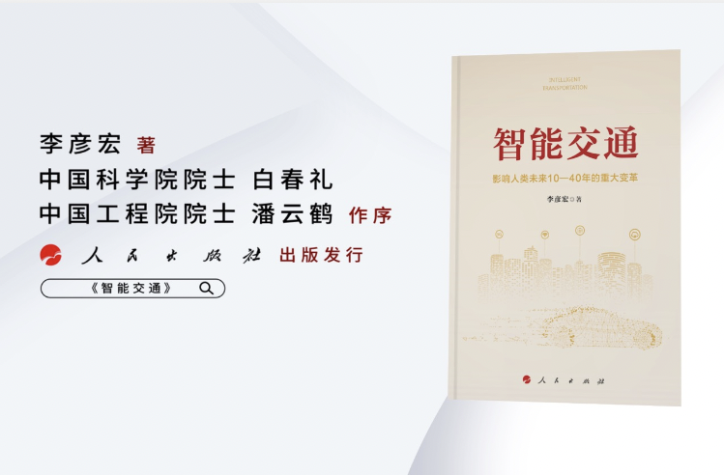








应大力促进智能交通普及，缓解道路拥堵，减少交通运输碳排放。现阶段发展智能交通的核心着力点在于车的电动化和智能化、路的网联化、行的共享化。
——全国政协委员 李彦宏（百度董事长兼首席执行官）于2022年3月“全国两会”提出
百度助力交通强国建设
群众获得感的提升
安全
便捷
高效
绿色
经济
2035年，“对内人民满意，保障有力；对外世界前列”的交通强国
精准聚焦治理升级
对标“一流设施、一流技术、一流管理、一流服务”科技创新能力、智能化与绿色化水平位居世界前列
123出行交通圈和全球123快货物流圈，城市交通拥堵基本缓解，无障碍出行服务体系基本完善（MaaS）
打造”准全天候”安全出行路网，实现“零事故”“零死亡”“零排放”和“零投诉”的新体验
基本实现交通治理体系和治理能力现代化
联合开展科技创新

Slide 6
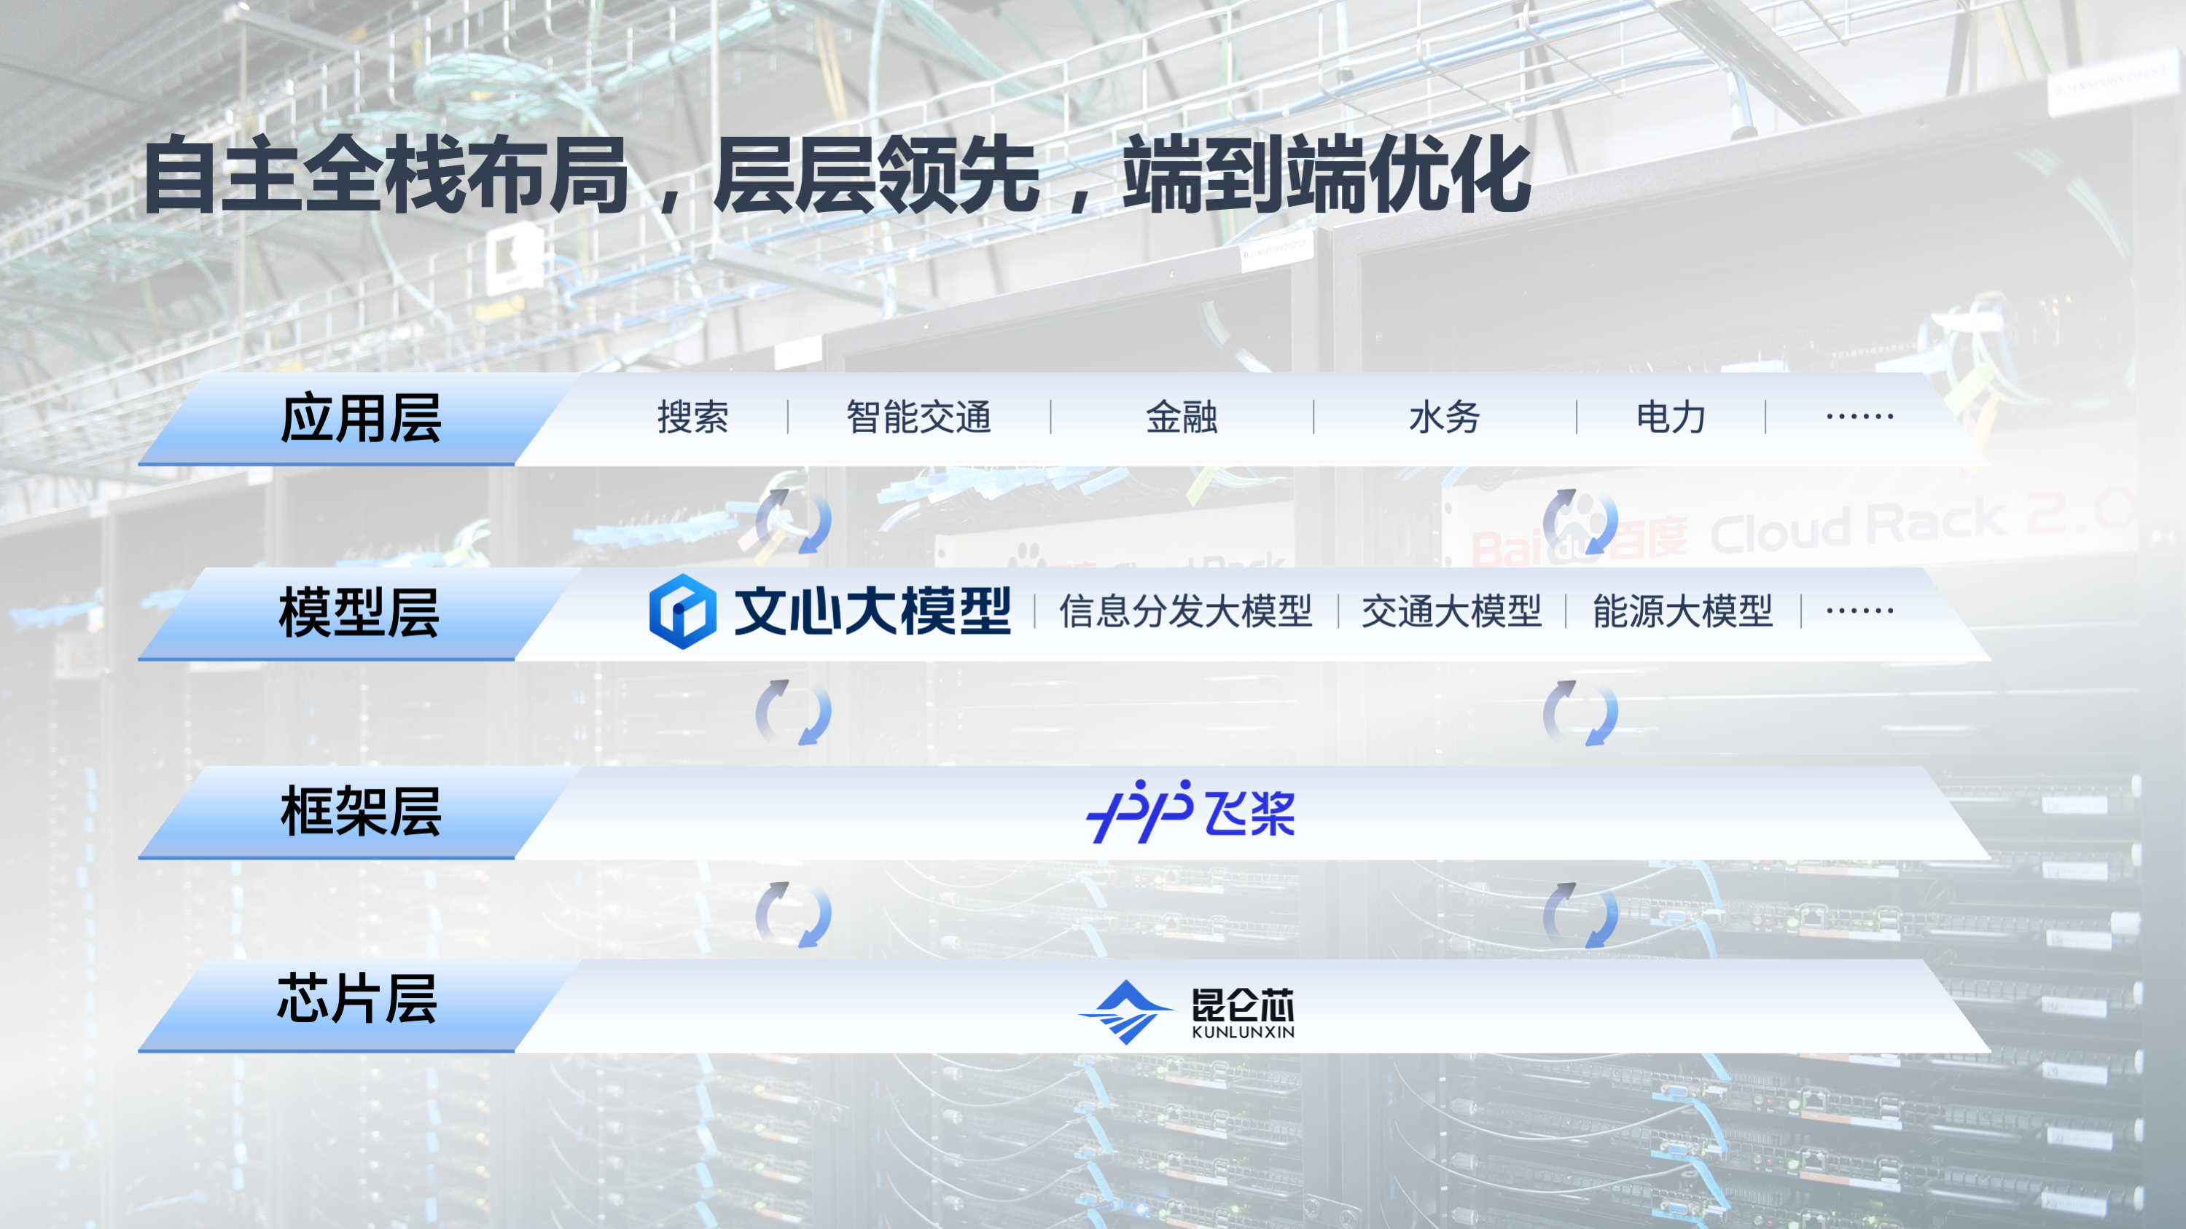
Notes:
人类进入人工智能时代，IT技术的技术栈也发生了变化。
过去基本分为三层：芯片层，操作系统层和应用层。
现在的技术栈可以分为四层：芯片层、框架层、模型层和应用层。
百度是全球为数不多的、进行全栈布局的人工智能公司。
从高端芯片昆仑芯，到飞桨深度学习框架，再到文心预训练大模型，各个层面都有关键自研技术。每一层之间都有很多反馈，通过不断获得反馈，实现端到端优化，大幅提升效率。
正因如此，百度可以说是中国人工智能市场长期增长的最佳代表。

Slide 7

智能网联示范区，面向大规模商业化的痛点
全国客户
城市治理，灵活高效
2G
2B
2C
伴随人民数字化生活，智能网联汽车的普及，多层次交通参与者融合，城市治理需智能化，避免“烟囱式”重复建设。
商业模式
（服务订阅）
政府监管
车企/车队
移动终端/APP
城市交通运营商
智能信控
绿波通行
交通治理
道路养护
交通事件提醒
重点车监管
停车管理
数字孪生
L2城市应用
L3高速应用
L4无人巴士
L4无人配送
L4无人出租
应用开发，快速上线
应用生态市场
（支持OTA）
OS实现设备功能接口标准化，App式开发，降低开发成本；支持OTA，实现远程运维、常用常新，促进交通产业繁荣。
AIR OS
路侧边缘
计算平台
（弹性可扩展）
边缘
边缘
边缘
边缘
硬件建设，兼容降本
摄像头
雷达
信号机
摄像头
摄像头
利旧设备
利旧设备
定制设备
多传感器
摄像头
激光雷达
多传感器
设备兼容认证体系，可弹性建设，支持灵活替换，新旧共存；优化产业分工，批量定制集采，进一步降低成本。
感知设备
（兼容认证）

Slide 8
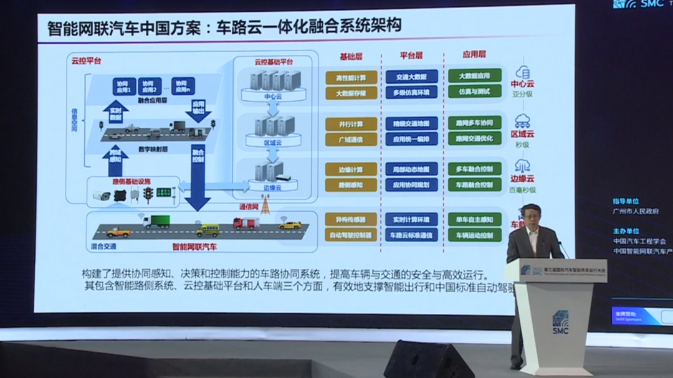

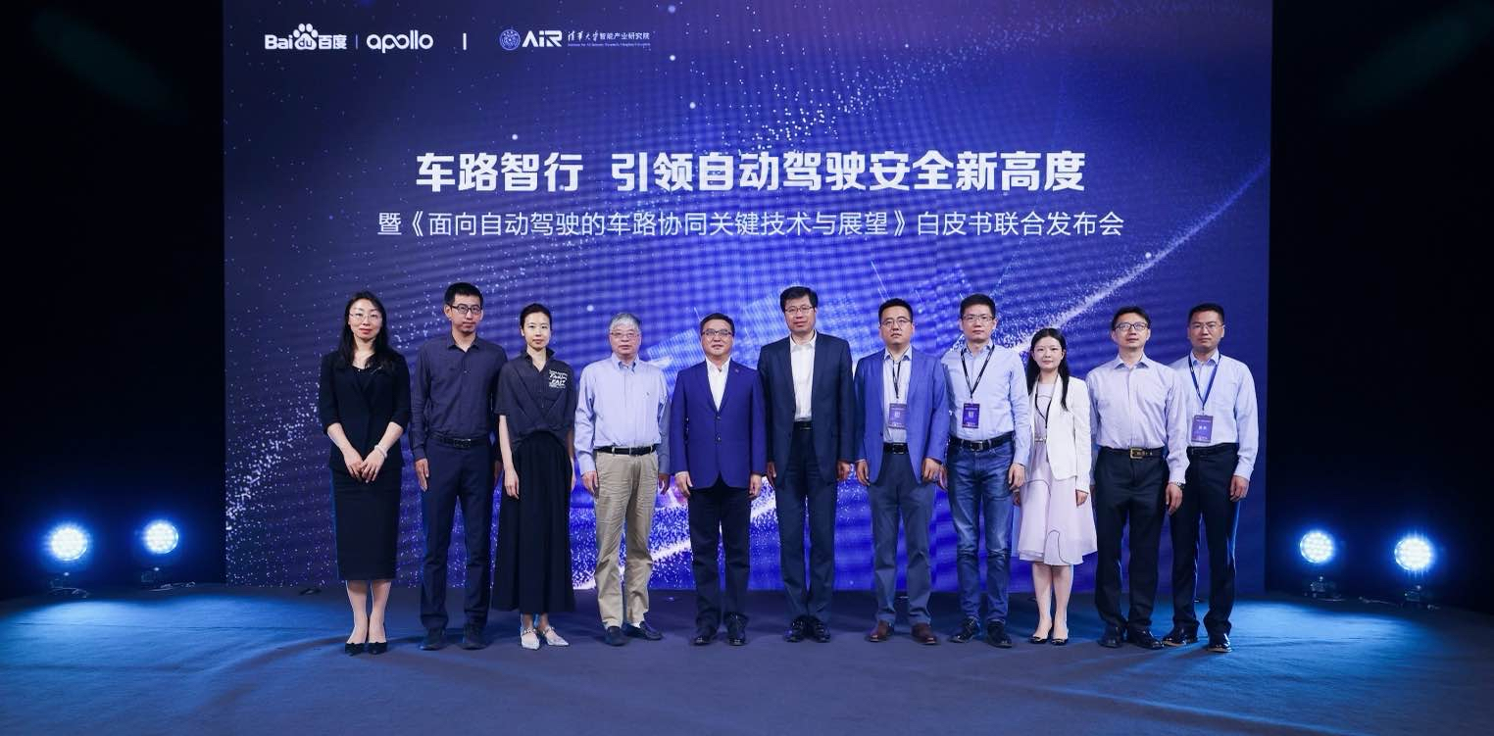





AIR OS 发展历程与开源开放路标
储 备
智能网联汽车中国方案顶层设计与技术研发
孵 化
各示范区和先导项目的引导
开 源
构建开源开放的智能网联生态
2016:《智能网联汽车技术路线图1.0》
2020:《智能网联汽车技术路线图2.0》
  内地城市
  北京
  上海
  广州
  武汉
  等60+城
  国际城市
  香港
  阿布扎比
2022.3：响应开源开放自主可控行业号召建设开放开源路侧OS；
2022.4：筹备组成立；
2022.8：Preview 全球首发；
2022.H2~2023.H1：南向国产芯片适配，北向应用生态联调，感知、设备、地图等API开放；多芯片体系架构、AI模型编译加速、安全扩展能力、灵活高效研发支持。
2023.5：1.0发布
2018.9:落地车路协同，路口原型验证
2019.1:全球首个自动驾驶高性能开源计算框架
2021.4:清华、百度Apollo Air计划开展车路协同关键技术研究
2021.6:白皮书1.0
2023.4:白皮书2.0
智能网联汽车与交通研究中心

Slide 9
AIR OS 架构
云：开发者开放平台
车
传感器标定
设备管理
数据管理
V2X消息处理
CDC
ADC
HUD应用
仪表应用
导航引擎
感知
决策规划
控制
路侧计算单元操作系统：airos-edge
AIR OS 应用实现样例：V2X应用（闯红灯预警、绿波车速引导、交通拥堵事件）
AIR OS 服务实现样例：感知服务（2D检测，跟踪、融合，交通事件等）、信号灯服务
SPAT/MAP/RSI/RSM/…
车端开发框架：airos-vehicle
感知服务框架
传感器服务框架
V2X消息编解码框架
Day I 消息集
工
具
链
计算与通信中间件
安
全
V2X应用
V2X协议栈
V2X安全
标准开源，支持开放性适配
BSM
硬件设备抽象
V2X应用框架
操作系统内核
C-V2X通信框架
路端参考硬件与设施
CAN/CANFD/Ethernet
路侧计算单元
AI芯片
CPU
网络
储存
隔离与安全硬件
整车SOA框架
智能网联设备
BMS
VCU
ECUS
V2X设备
蜂窝设备4G/5G/EUHT
图像传感器
信号机
毫米波雷达
激光雷达
交通设施
2022.8 开发预览版
2023.5 1.0 版本新增

Slide 10






AIR OS 成果
50+
生态单位
100+
API
10+
开发者工具
34万+
代码量
5
异构硬件平台

Slide 11
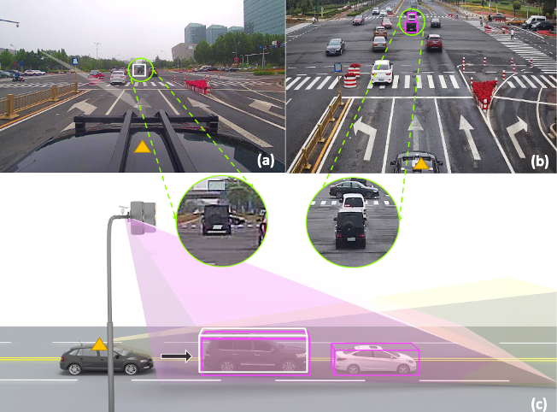
AIR OS 版本特性和能力
三大特性
开箱即用的车路协同感知系统
车路云同构的原生高性能框架
统一的标准和完全的开放性
高可靠SOA框架
灵活替换
V2X消息编解码引擎
分层解耦
各层标准API
调度和通信中间件
异构加速推理引擎
五大能力
硬件抽象能力
通信能力
服务标准化能力
AI中间件能力
统一的位置协议

Slide 12
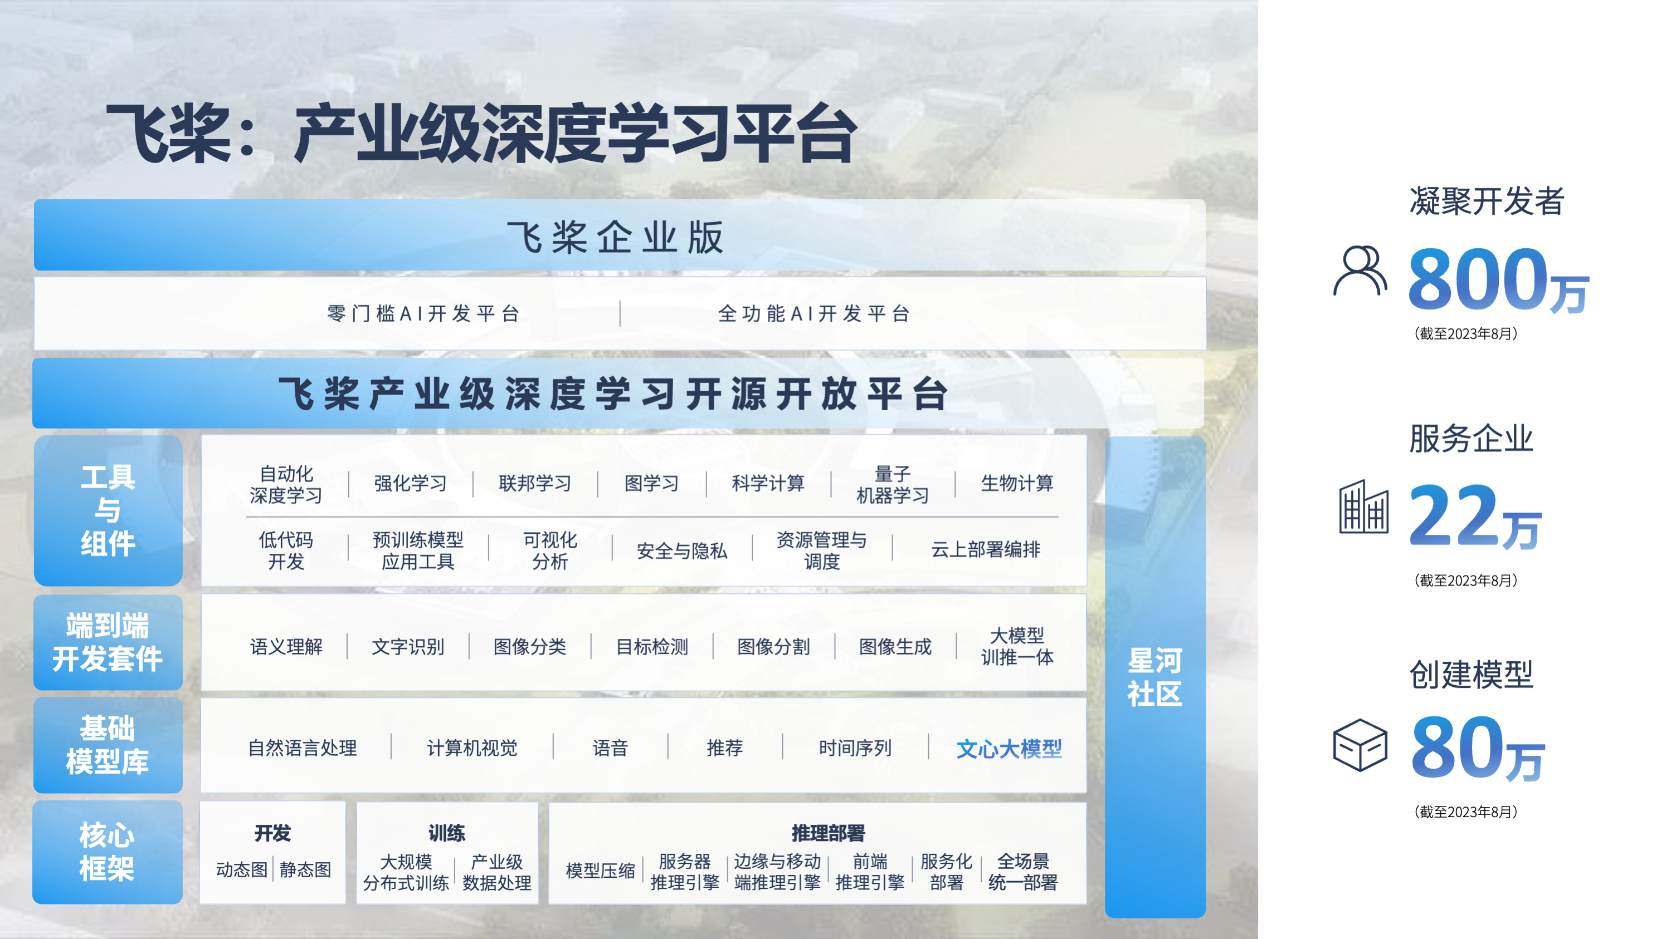
Notes:
飞桨是中国首个自主研发、功能丰富、开源开放的产业级深度学习平台，以百度多年的深度学习技术研究和业务应用为基础，集深度学习核心框架、基础模型库、端到端开发套件、丰富的工具组件于一体，还包括了飞桨企业版零门槛AI开发平台EasyDL和全功能AI开发平台BML，以及飞桨开发者社区——星河社区（AI Studio）。深度学习平台是基础共性平台，下接芯片，上承应用，相当于智能时代的操作系统，有力支撑产业智能化升级。
飞桨在国内深度学习市场处于领先地位。根据信通院《深度学习平台发展报告（2022年）》的数据，飞桨位列中国深度学习市场应用规模第一。根据沙利文《中国深度学习软件框架市场研究报告（2021）》，百度飞桨竞争力综合排名第一，在应用能力、技术能力和生态能力层面均具备显著优势。
得益于飞桨产业级深度学习开源开放平台和文心大模型的互相促进，飞桨生态愈加繁荣，截至2023年8月，飞桨已凝聚800万开发者，服务22万家企事业单位，基于飞桨创建了80万个模型。

Slide 13
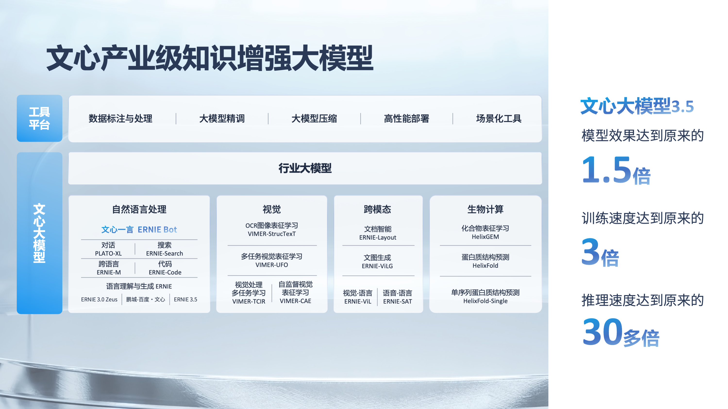
Notes:
文心是百度自主研发的产业级知识增强大模型。
自2019年3月文心大模型发布1.0版后，历经四年技术深耕和研发迭代，现已升级到文心大模型3.5。文心大模型3.5效果、功能、性能全面提升，实现了基础模型升级、精调技术创新、知识点增强、逻辑推理增强等，训练速度达到原来的3倍，推理速度达到原来的30多倍，模型效果达到原来的1.5倍。
文心大模型包括NLP、CV、跨模态等基础大模型，对话、跨语言、搜索、信息抽取等任务大模型，生物计算领域大模型，行业大模型，以及支撑大模型应用的工具平台，形成了基础-任务-行业三级大模型技术体系，具备知识增强和产业级两大特色。
目前，文心大模型已大规模应用于搜索、信息流、智能音箱等互联网产品，并通过飞桨开源开放平台、百度智能云赋能工业、能源、金融、通信、媒体、教育等各行各业。

Slide 14

AIR OS开发指南
云：开放API，助力业务快速集成和应用
传感器标定服务
设备管理服务
数据管理服务
路：完整、灵活、兼容
车：轻松开发车端应用
应用层
车路协同
自定义应用
全链路开发工具
服务接口层
API接口规范
闯红灯预警、绿波车速导航
自定义应用
应用层
服务层
2D检测，回3D，融合，跟踪，事件检测，交通流指标
自定义算法和模型
开发调试环境
CyberRT
PaddleLite
自定义中间件
可视化工具链
应用框架层
轻量级高性能C_V2X应用中间件
可扩展模块
中间件
硬件抽象层
边缘传感器设备抽象
自定义设备抽象
仿真回放工具链
原生内核
内核扩展
通信框架层
C_V2X通信协议栈各层API
灵活使用API扩展
内核层
数据落盘工具链
参考硬件与设施
路侧计算单元
芯片
摄像头
毫米波雷达
激光雷达
路侧通信单元
信号机
原生：规范
自定义：扩展实现

Slide 15
AIR OS赋能模式
AIR OS edge & AIR OS Lite
应用层
车路协同
自定义应用
全链路开发工具
服务接口层
API接口规范
服务层
2D检测，回3D，融合，跟踪，事件检测，交通流指标
厂家自定义算法和模型
开发调试环境
中间件抽象
可视化工具链
Cybertron裁剪
/轻量通信调度中间件
中间件
CyberRT/Cybertron
PaddleLite
芯片原厂推理框架
仿真回放工具链
硬件抽象层
边缘传感器设备抽象（网络）
设备抽象（soc内部）
数据落盘工具链
内核层
原生内核
轻量化内核系统
参考硬件与设施
路侧计算单元
芯片
摄像头
毫米波雷达
激光雷达
路侧通信单元
信号机
LVDS
MIPI
edge
lite：轻量化

Slide 16
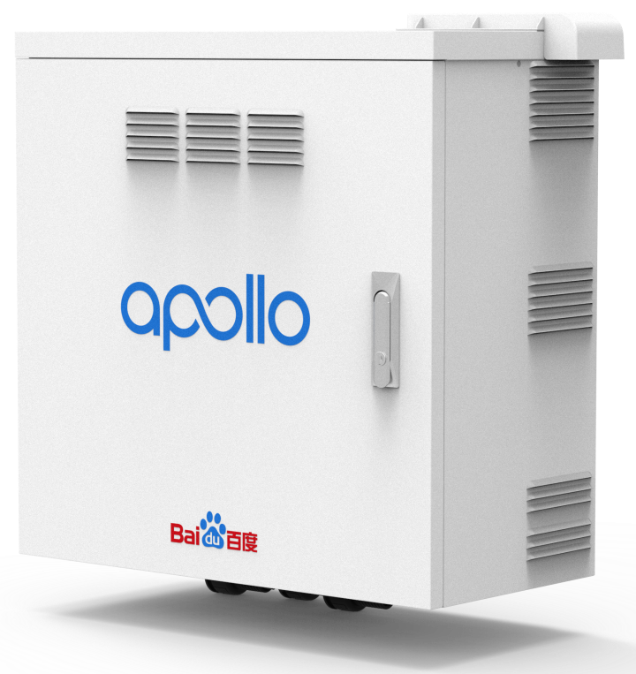
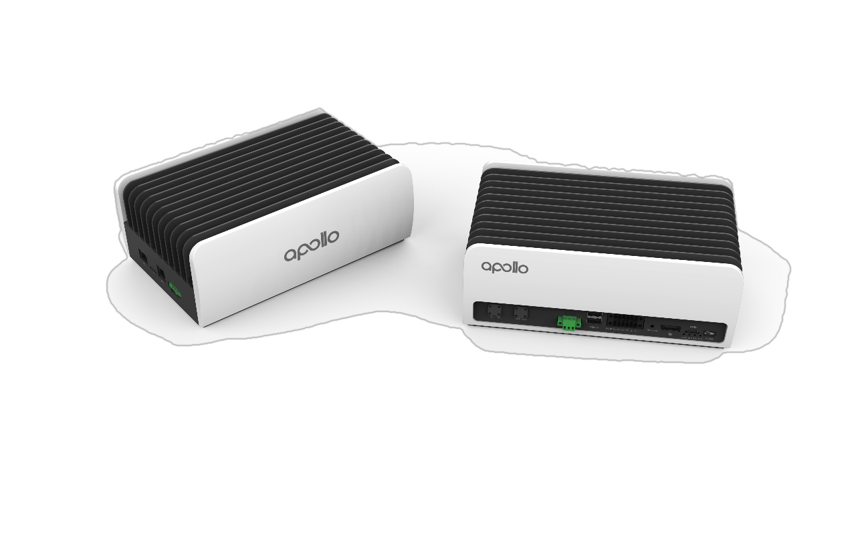
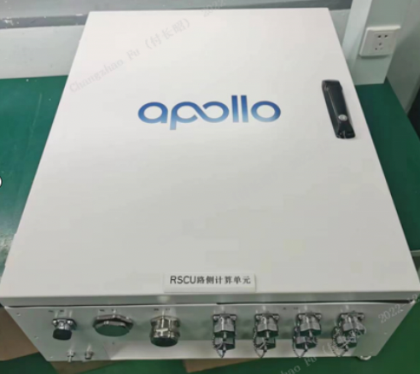

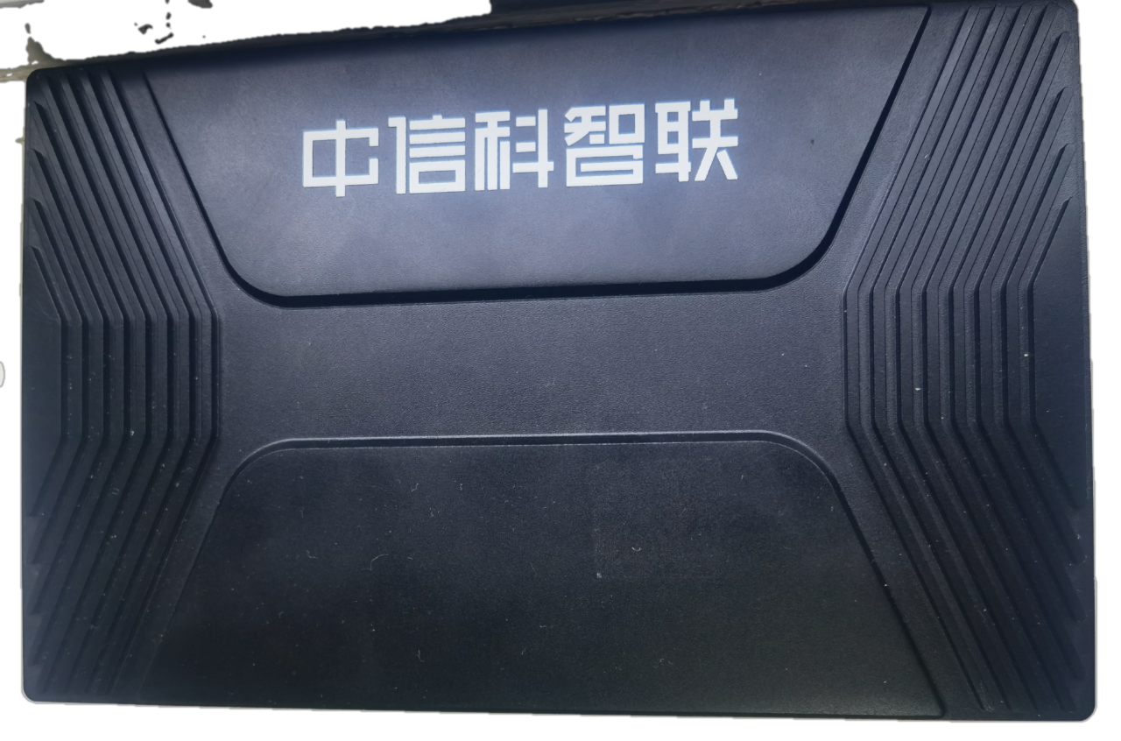
AIR OS 原生机开发实践，针对不同架构适配产品化
GPU架构边缘计算单元
      X86+GPU架构
      AI算力：260 TOPS
SoC架构边缘计算单元
ARM + SoC架构
AI算力：10~1000 TOPS
预期目标：
边缘计算单元：支持不同架构，开发者可基于开源社区的AIR OS标准，开发和更新应用
AIR 一站式开发平台：智能交通和车路协同的从业者，配合开源社区的代码简化研发流程
车载设备OBU：开发者可基于开源社区AIR OS架构和标准，开发和更新车端应用
AIR OS
国产化架构边缘计算单元
X86+GPU架构
国产CPU+国产GPU
AI算力：384 TOPS
AIR 一站式开发平台
云服务架构
AI算力弹性
车端通信设备OBU
百度Apollo+中信科联合发布
软硬一体车路协同车端解决方案

Slide 17

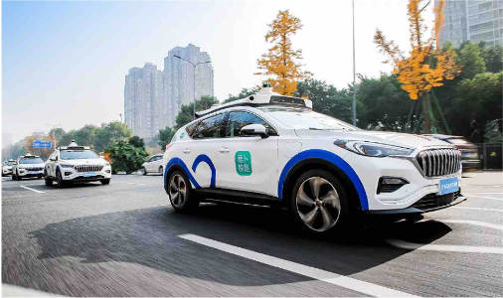
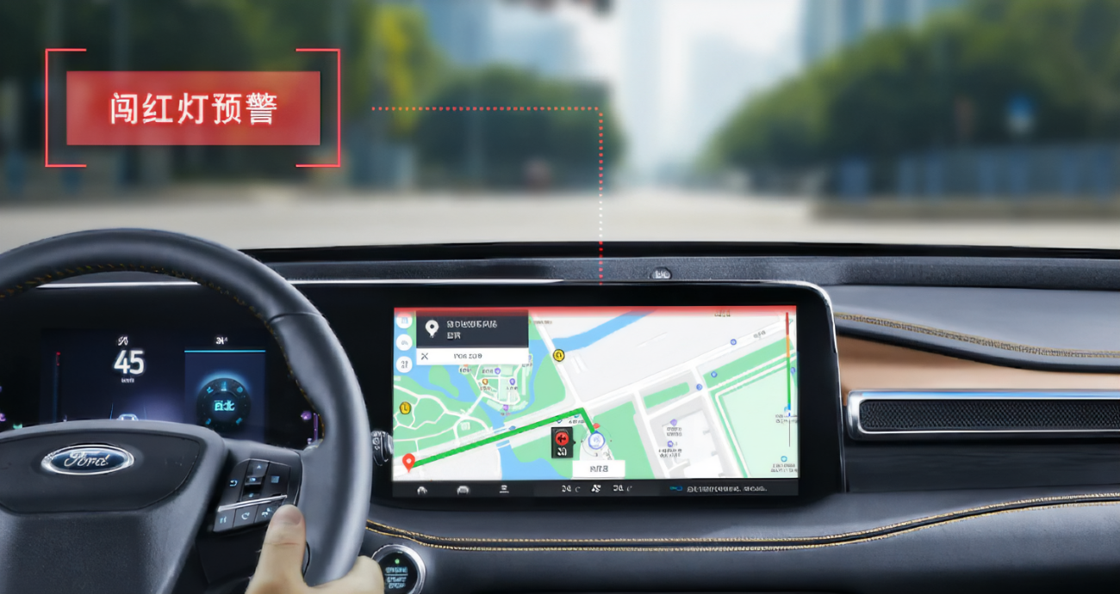
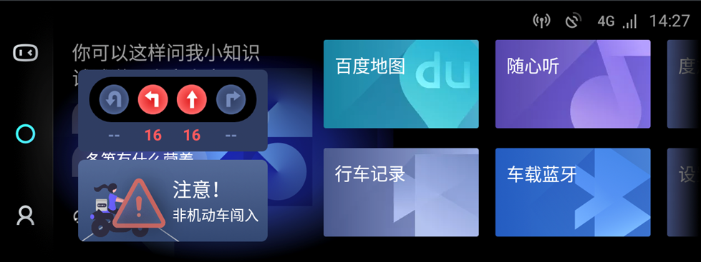
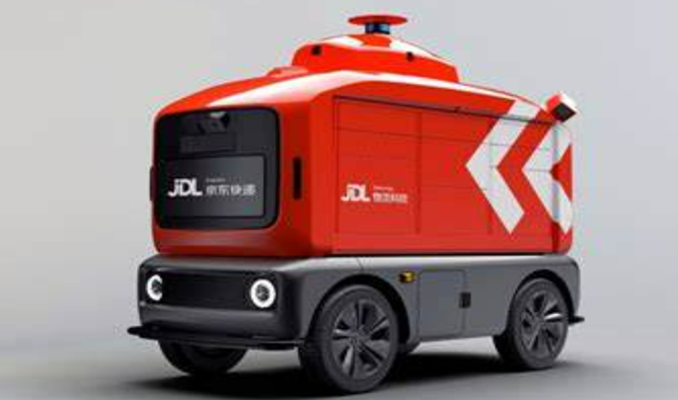
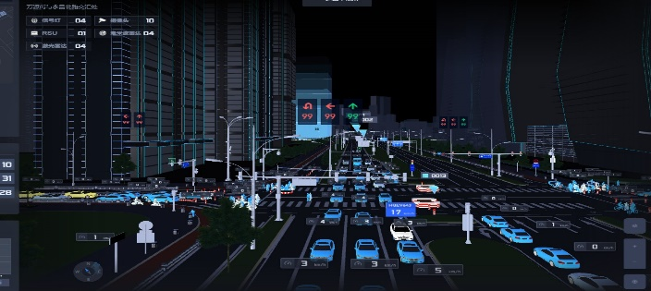
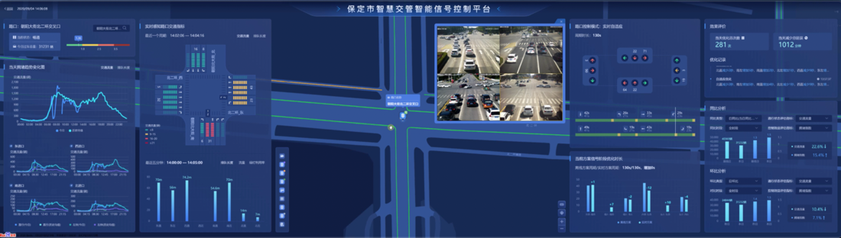
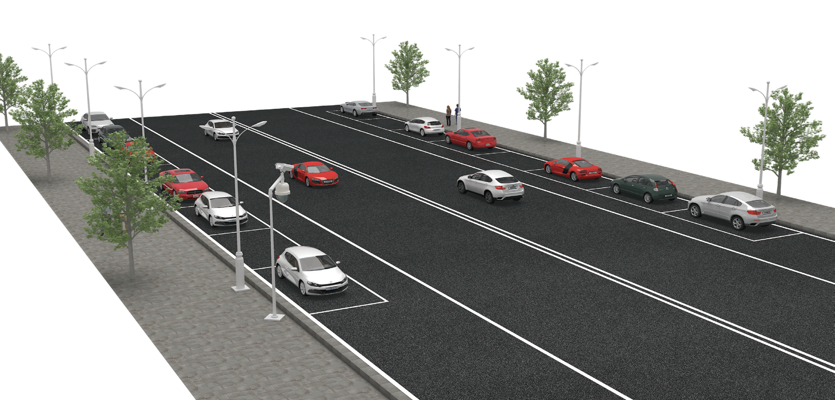

AirOS：面向车路云一体化服务场景
车路云一体化系统
云控基础平台
车路云一体化融合控制应用
中心云
高级别自动驾驶
网联辅助驾驶
区域云
边缘云
边缘云
路侧计算单元
路侧计算单元
边缘云
融合计算
……
边缘计算
边缘计算
低速无人配送
数字孪生
AIR OS
AIR OS
硬件
硬件
AirOS
计算与通信中间件
工具链
安全
硬件设备抽象
智能信控
智能停车
操作系统实时内核
路端参考硬件与设施
图像
传感器
毫米波
雷达
激光雷达
信号机
交通设施
V2X设备
蜂窝设备4G/5G/
EUHT

Slide 18

开源开放社区，共建智能之路
开 源 代 码
文 档 与 工 具
OS 镜 像
  发布于国内大型代码托管平台Gitee（码云）
  源代码： airos-edge,airos-vehicle,airos-v2x-msg
  快速上手： 开发指南文档，样例代码，样例数据，预编译环境
  开发者中心：airos.baidu.com
  开源协议：Apache License 2.0
  OS容器镜像提供一套AIR OS环境，开发者可以在此基础上，快速搭建应用，完成硬件适配。
  使用云容器镜像仓库服务，下载和使用方法请参看开源代码库的文档说明
Gitee开源代码仓库
AIR OS促进会
社区
实验室
第一版代码贡献与代码审核
合作洽谈
代码仓库：获取AIR OS开源代码
社区新闻：AIR OS最新资讯
邮件群组：技术支持与问题答疑
社区网址： https://gitee.com/ZhiluCommunity
南北向生态真实环境验证
全球首个车路协同自动驾驶数据集
DAIR-V2X向境内用户提供下载使用
下载网站：https://thudair.baai.ac.cn/index

Slide 19
AIR OS 规划与未来展望
第一阶段
第二阶段
第三阶段
车路云一体化系统开箱即用
产品化、规模化、产业化
大模型驱动产业升级
大模型框架：
智能标注框架
数据挖掘框架
超网络训练架构
场景构建框架
数据自动化生产框架和服务
大模型驱动的感知、定位、决策、控制框架
应用探索：
车路云协同端到端大模型驱动
跨模态大模型驱动智能交通管理
跨模态大模型驱动智能城市治理
工具包：
大模型开发套件（训练、微调、压缩、部署、场景化）
自动驾驶与智能交通联合仿真平台
基础框架：
运行时框架抽象
设备服务框架
通信服务框架
信号灯服务框架
感知服务框架
应用开发框架
基础库（图像处理、矩阵运算、文件操作等）
车端V2X应用开发框架
服务：
信号灯全链路服务
V2X消息（Day I）编解码服务
通信服务（支持LTE-V2X、Euht、Etherne、4G/5G等）
工具包：
感知可视化
开发调试工具
云端开发者平台
应用示例：
Day I应用场景
基础框架：
支持ARM
设备抽象分类精细化
硬件加速抽象（hal）
统一推理框架
安全框架（权限访问、通信、机密性配置等）
OTA框架
基础库（安全算法等）
地图引擎
服务：
V2X消息（Day II）编解码服务
资源管理服务
通信服务（新增NR_V2X、QoS和安全等特性）
工具包：
标注工具
v2x_map_msg制作工具
车路协同感知HMI服务
交通大模型
AIR OS评测服务：
典型应用场景评测工具
算法模型评测工具
设备认证评测工具
应用示例：
Day II应用场景
基础框架：
支持RISC-V
数据安全合规
SoC加速框架抽象
实时操作系统内核支持
安全框架（支持国密芯片）
服务：
V2X消息（高等级）编解码服务
授时服务
工具包：
数字孪生服务
云端设备监控、运维平台支持
应用示例：
高等级应用场景
基础架构：
支持X86
统一外设接入标准
运行时框架
服务：
开放服务SDK

Slide 20

THANK YOU
QUESTIONS?
扫码加入AIR OS群

